Slide 1
18.05.2016

Slide 2
Общи сведения
Проект BECA – “Балансиран европейски съхраняващ подход” (Balanced European Conservation Approach) - ИКТ услуги за пестене на ресурси в социални сгради, финансиран по Рамковата програма на ЕК „Конкурентоспособност и иновации”,
№ на договора 270981 /FP7- REGIONS-2009-1/.

Slide 3
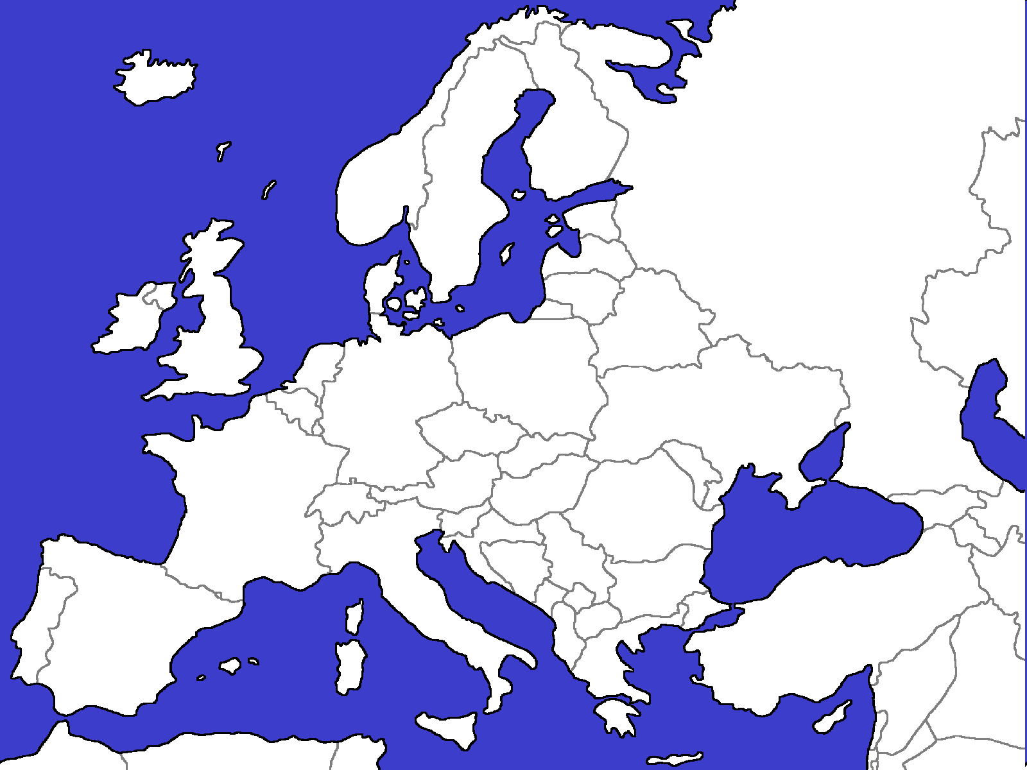
Обхват на проекта
Örebro
(946 users)
Darmstadt
(1514 users)
Havirov
(158 users)
Belgrade
(405 users)
Manresa
(238 users)
Torino
(1476 users)
Ruse
(110 users)

Slide 4
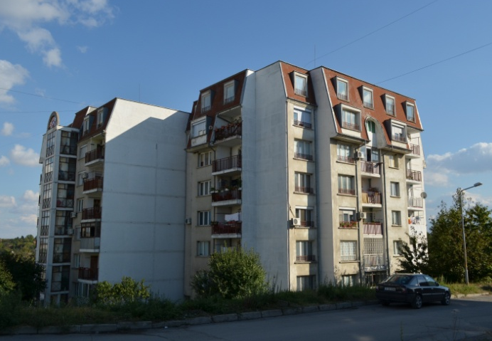
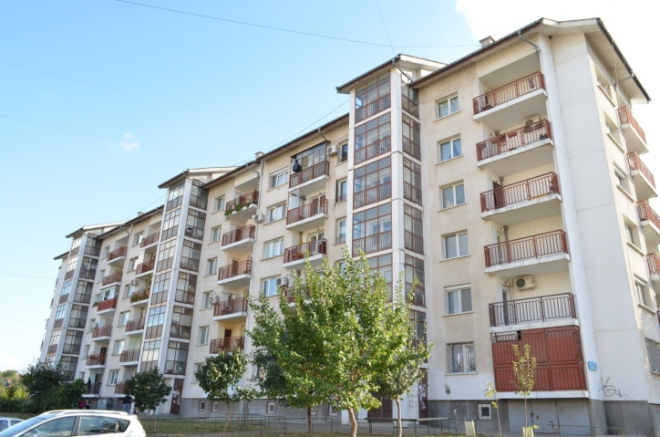
Пилотни сгради за проекта
Експериментална група
Контролна група
И двете сгради са общински и са изградени в периода '99 - '01. Сградите са панелно строителство и нямат система за централно отопление. Те са разположени в квартали близо до покрайнините на града.

Slide 5
Параметри на проекта
Продължителност: 36 месеца
Партньори: 18 партньори от 7 страни
Общо финансиране: 2.7 млн евро, разпределено между партньорите
Водещ партньор – EMPIRICA GmbH от Германия
Български партньори – Община Русе, РУ „Ангел Кънчев“, Общинска енергийна агенция;

Slide 6
Основна цел
Намаляване на консумацията на вода, електрическа и топлинна енергия в жилищния сектор посредством ИКТ услуги
Два вида услуги:
RUAS - Услуга за информираност за използване на ресурсите
RMS - услуга за управление на ресурсите

Slide 7
Работни пакети
Работeн пакет 1 - Изисквания и дефиниране на конкретните мерки
Работeн пакет 2 - Определяне на видовете услуги
Работeн пакет 3 - Спецификация на услугите
Работeн пакет 4 – Пускане в експлоатация и тестване на системата
Работeн пакет 5 – Подготовка на пилотното място

Slide 8
Работни пакети
Работен пакет 6 – Разработка и експлоатация на пилотното място
Работeн пакет 7 - Оценка и мониторинг на резултатите
Работeн пакет 8 - Разпространение и приложение
Работен пакет 9 – Управление на консорциума

Slide 9
Резултати

Slide 10
Внедрени услуги
 | Tenants |  |  |  |  |  |  |  |  | Professionals
Site | RUAS |  |  |  |  |  |  |  | RMS | RUAS |  | RMS
 | Web | E-mail | Paper | Mobile app | In-home displays | Personalised Saving tips | Energy coach | Alerts |  | Tenant support | Investment decision support | Renewable mgmt | Heating grid mgmt | Alert messages
Belgrade | x | x | x |  |  | x | x |  | x | x | x | x | x
Darmstadt | x | x | x |  |  |  | x |  |  | x | x |  | x
Havirov | x | x | x |  |  | x | x | x
Manresa | x | x | x |  | x | x | x | x |  | x |  | x | x | x
Örebro | x |  | x | x |  | x |  | x |  | x | x |  | x | x
Ruse | x | x |  |  |  | x | x | x | x
Torino | x | x | x |  |  |  |  | x | x | x | x | x | x | x

Slide 11
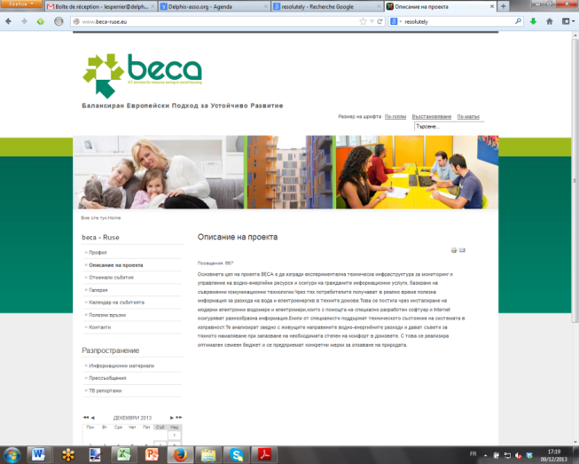
Внедрени иновации
Уебсайт с богата текстова и мултимедийна информация. Сайтът съдържа също най-важните съвети за пестене на вода и електроенергия от обученията.
Гъвкавост на разработеното решение - проследяването на потреблението и анализа на консумация са в независими модули и за бъдеща употреба може да се използват и отделно.

Slide 12
РП6 Експлоатация
RUAS/RMS в действие
  от: 2012
Ограничаващи фактори
  Проблеми със свързаността
  Политическо напрежение в енергийния сектор и последващо негативно отношение спрямо него
  Ограничен достъп до някои помещения в сградата поради характера на собствеността
Подкрепящи фактори
  Създаване на онлайн методика със съвети за пестене на електроенергия и вода
  Създаване на локален уебсайт на български език
  Лесен за употреба уеб-портал

Slide 13
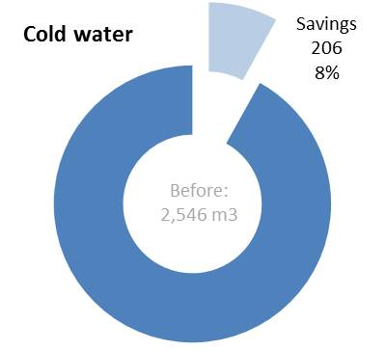
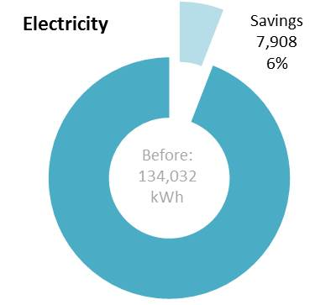
РП7 Изчисления & Икономии
Ключови моменти
Увеличаване на информираността на наемателите за пестене на енергия и вода
Постигане на реални икономии на електроенергия и вода, въпреки сравнително ниската първоначална консумация
Обща удовлетвореност на наемателите от уеб-портала и семинарите

Slide 14
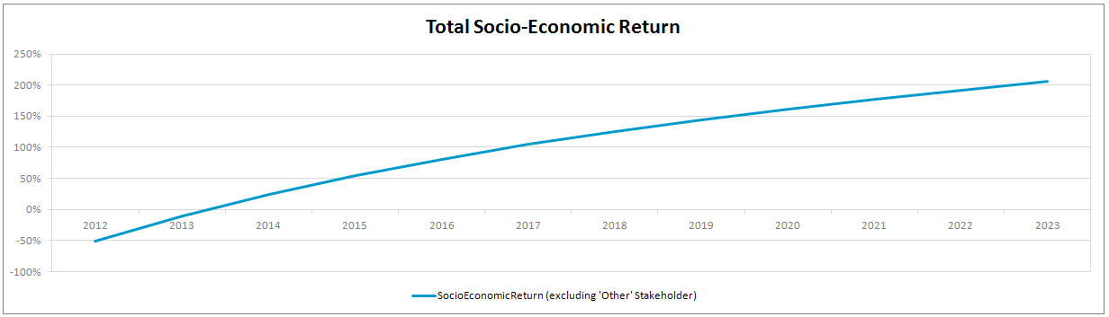
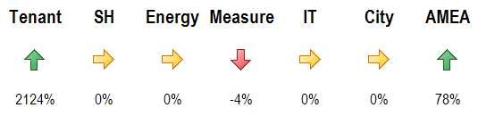
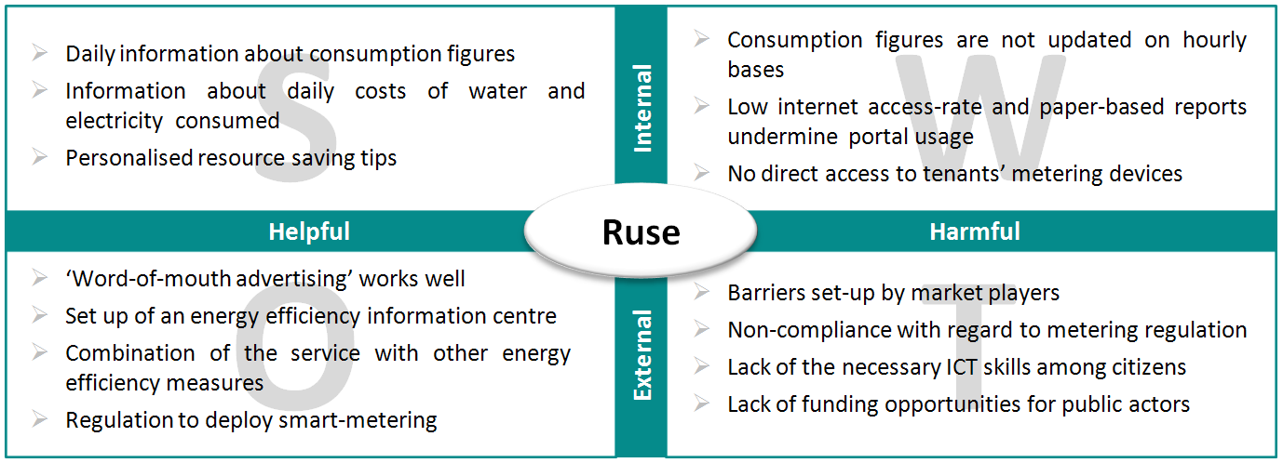
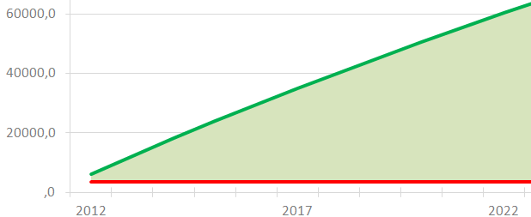
РП8 приходно-разходен анализ
Tenant basically no cost & higher-efficiency equals high monetary savings
Room for fee / contracting to finance measurement provider
Tenant

Slide 15
Научени уроци и препоръки
Научени уроци | Въздействие | Препоръки
Икономическият ефект от системата, инсталирана в блока ще бъде по-силен, ако се реализира заедно с допълнителни мерки като топлоизолация, внедряване на ВЕИ и др. | Допълнително ще увеличи икономиите на енергия и цялостното въздействие на проекта. | Комбинирайте решенията от проект BECA с други мерки за спестяване на енергия.
Продължителността на проучването с един наемател не следва да бъде много дълго, защото хората се отегчават и не се концентрират върху отговорите си | Наемателите приемат проучванията като задача, която те са принудени да изпълнят и ако анкетната е дълга, не се отговоря честно. | Създаване на кратки въпросници и разделяне на проучването във времето.
Поради редовното получаване на доклади за потреблението на хартия, наемателите не считат, за нужно, да влизат в BECA уеб - портала. | Намалява общия брой посещения на уеб-портала | Осигуряване на по-добри познания в областта на ИТ. Даване на докладите за консумация на по-голям период от време.

Slide 16
Благодаря Ви за вниманието!
Стоян Янев

